Slide 1
UI- GREENMETRIC

Slide 2
Universitas Indonesia (UI), kampüs sürdürülebilirlik çabalarını ölçmek için 2010 yılında daha sonra UI GreenMetric Dünya Üniversite Sıralaması olarak bilinen dünya üniversite sıralamalarını başlattı. Dünyanın dört bir yanındaki üniversiteler için sürdürülebilirlik politikalarını ve programlarını tasvir edecek çevrimiçi bir anket oluşturmayı amaçlıyor.
Sıralamalar büyük ölçüde Çevre, Ekonomi ve Eşitlik kavramsal çerçevesine dayandırılmıştır.

Slide 3
Hedefler Nelerdir?
Sıralama şunları hedeflemektedir:
Eğitimde sürdürülebilirlik ve kampüsün yeşillendirilmesine ilişkin akademik çalışmalara katkıda bulunmak;
Sürdürülebilirlik hedefleri konusunda üniversite liderliğindeki sosyal değişimi teşvik etmek;
Dünyanın dört bir yanındaki yüksek öğretim kurumları (HEI'ler) için kampüs sürdürülebilirliği konusunda bir öz değerlendirme aracı oluşturmak;
Hükümetleri, uluslararası, yerel çevre kurumlarını ve toplumu kampüsteki sürdürülebilirlik programları hakkında bilgilendirmek.

Slide 4
UI-GREENMETRIC

Slide 5
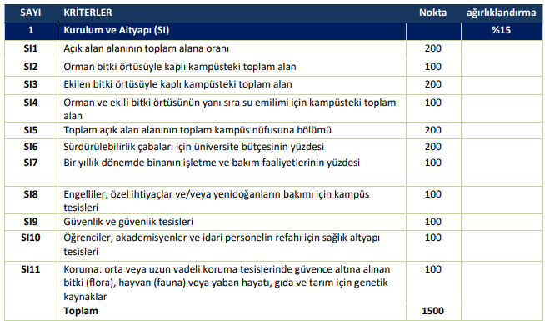
KURULUM VE ALTYAPI

Slide 6
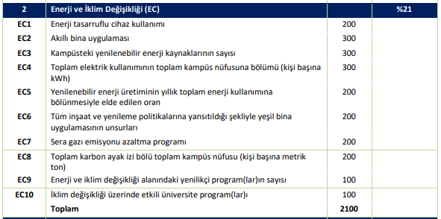
ENERJİ VE İKLİM DEĞİŞİKLİĞİ

Slide 7
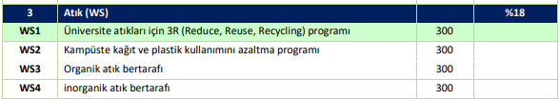

ATIK

Slide 8
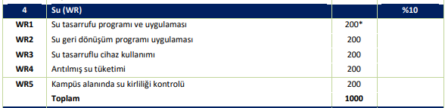
SU

Slide 9
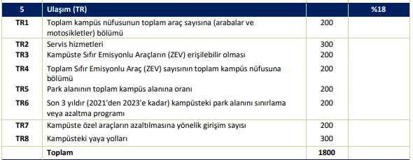
ULAŞIM

Slide 10
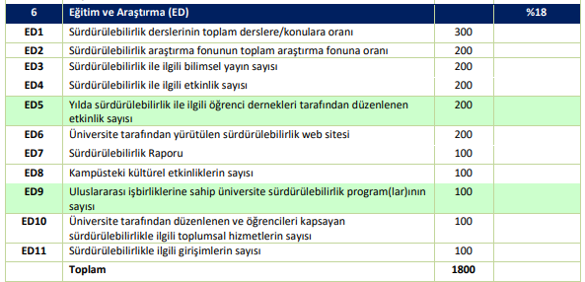
EĞİTİM VE ARAŞTIRMA

Slide 11
THE(Times Higher Education) IMPACT RANKING
Birleşmiş Milletler tarafından belirlenen Sürdürülebilir Kalkınma Hedeflerini kriter olarak almıştır.
Sıralamalar, mümkün olduğunca çok üniversitenin katılımına olanak sağlayacak şekilde tasarlanmıştır.
Tüm üniversiteler aynı şekilde veri sağlama kapasitesine sahip değildir.
Üniversiteler kendilerinin veri oluşturabileceği ya da çalışma yapabileceği hedefler için katılım yapabilmektedir. Dolayısıyla katılım sağladığı hedef başlığında sıralamaya dahil edilecektir. Genel sıralamaya alınabilmesi için 17 numaralı hedef ve ek olarak en az üç hedef ile başvuru yapması gereklidir.

Slide 12
Times Higher Education sürdürülebilirlik kriterler excel doyası olarak ektedir.

